Slide 1
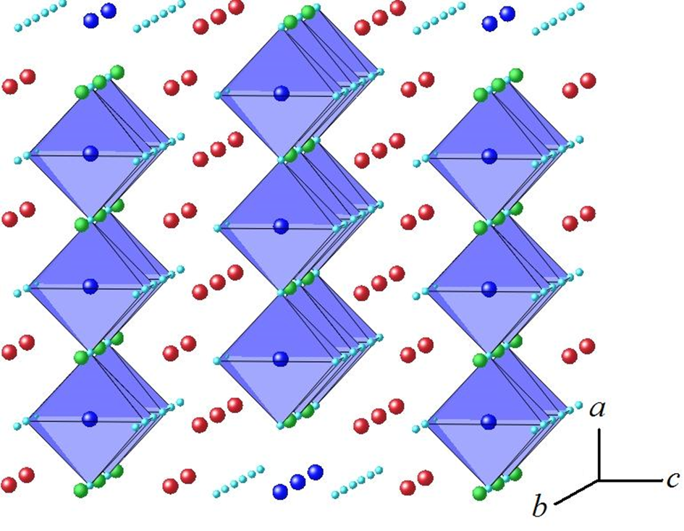
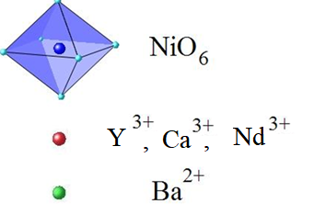
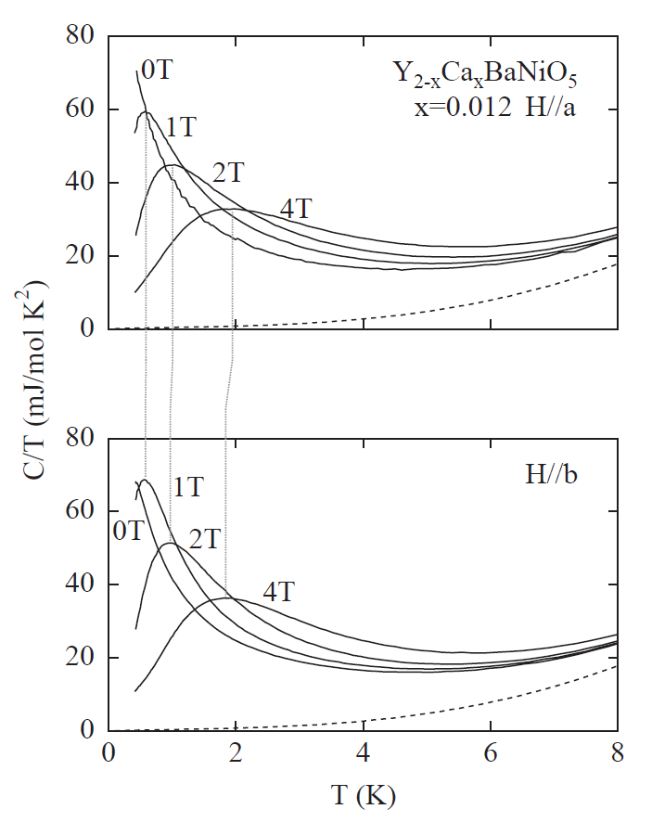
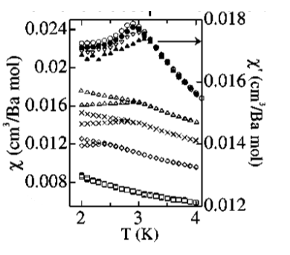

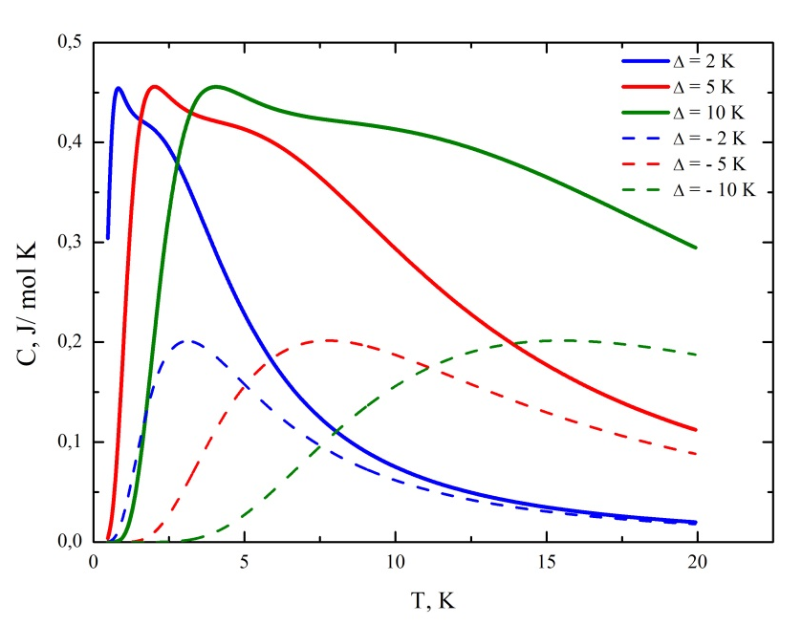
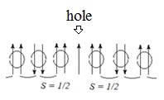
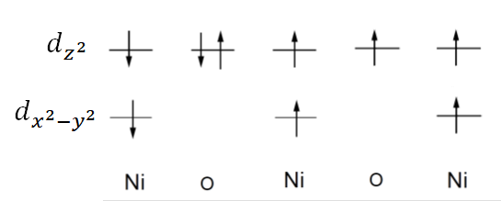
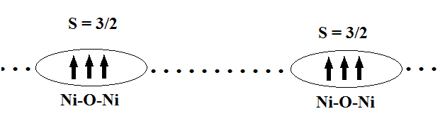
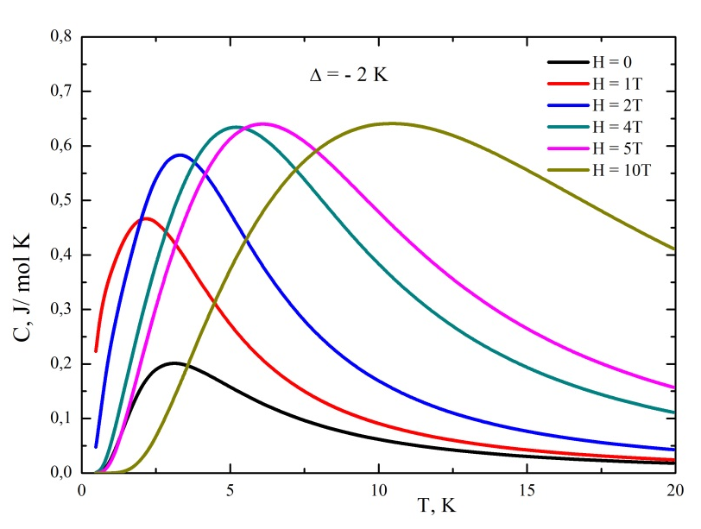
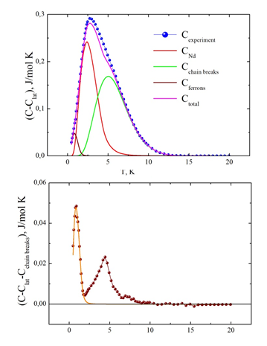
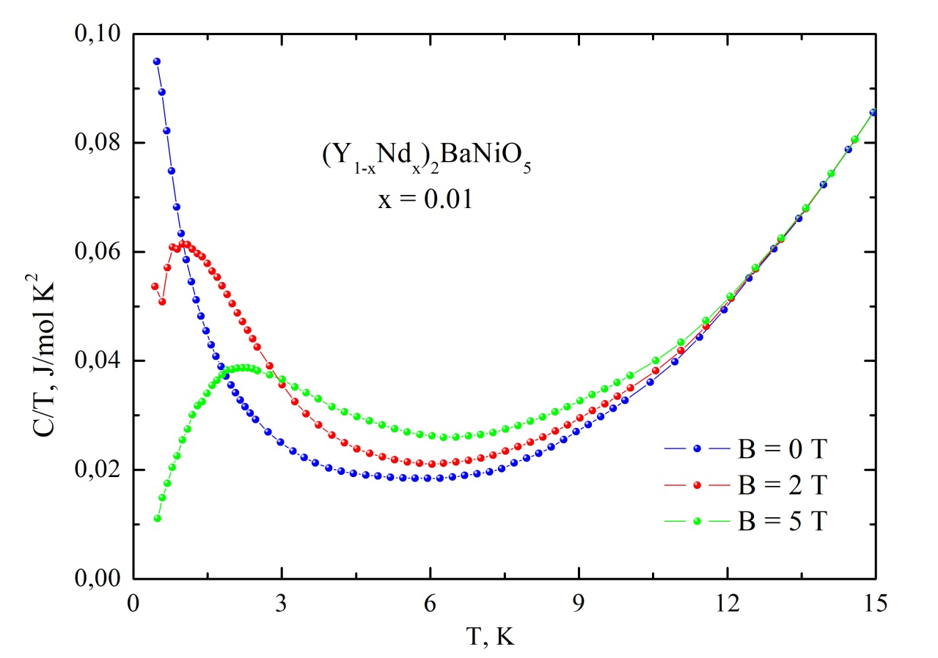
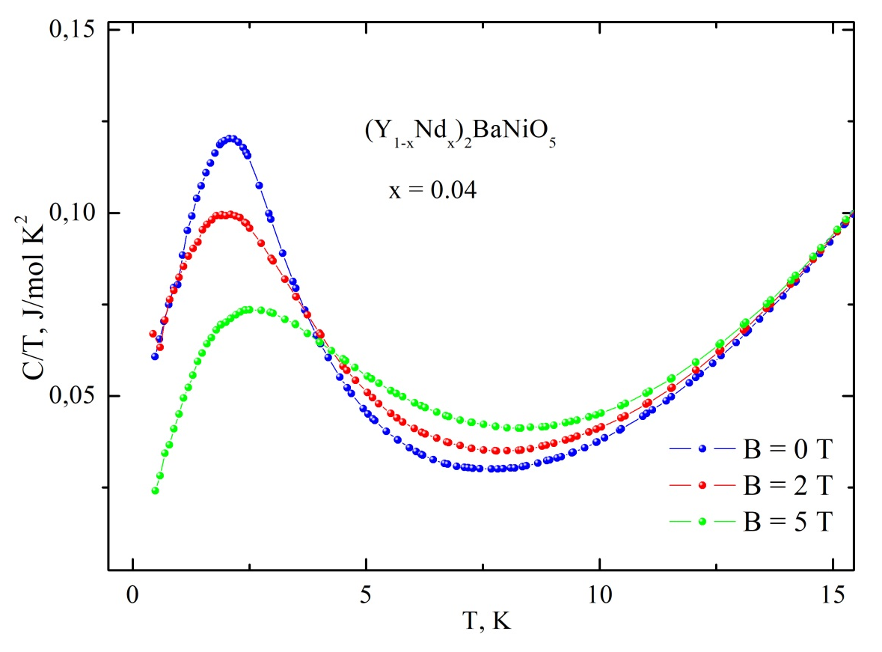
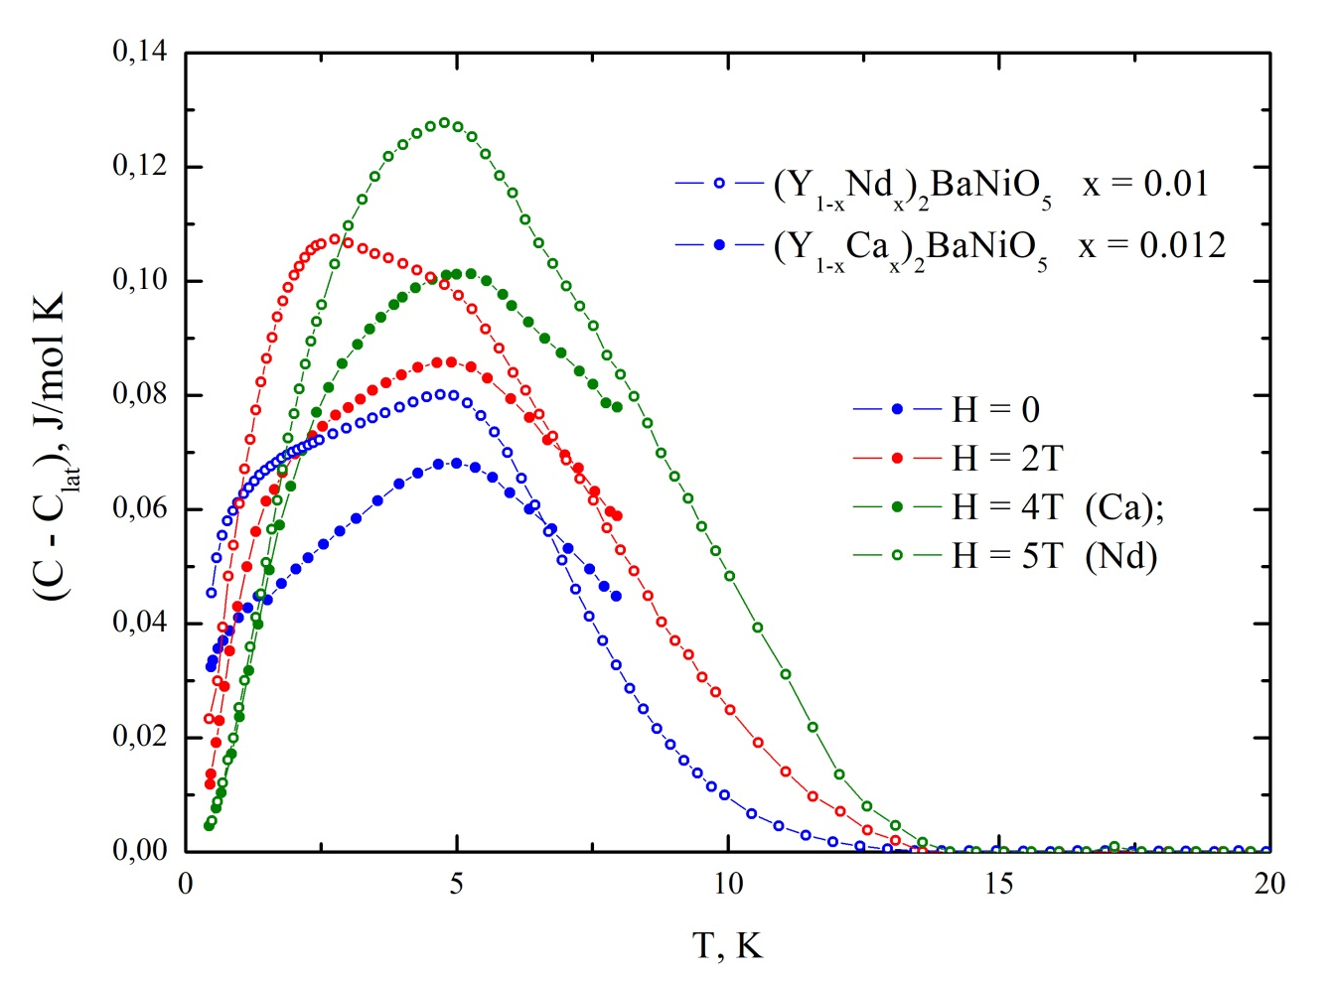
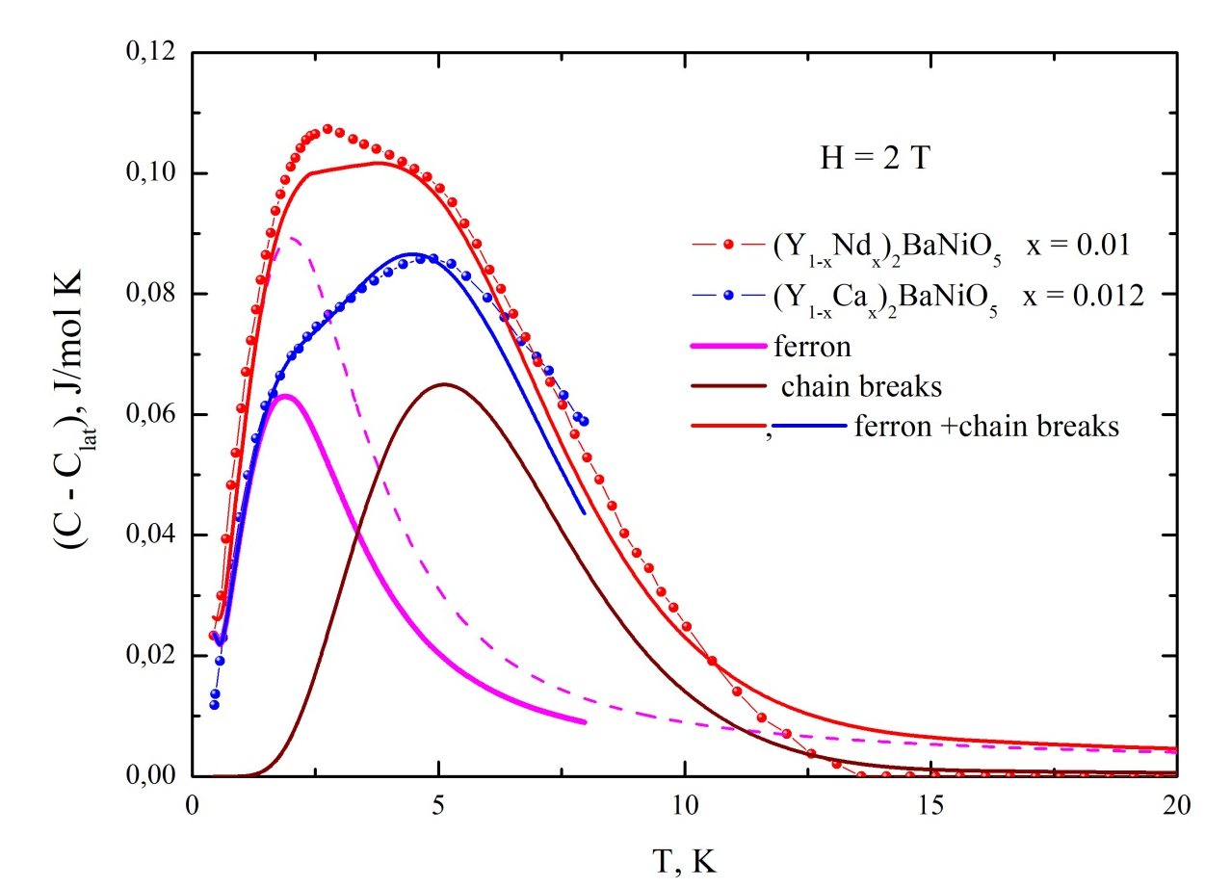
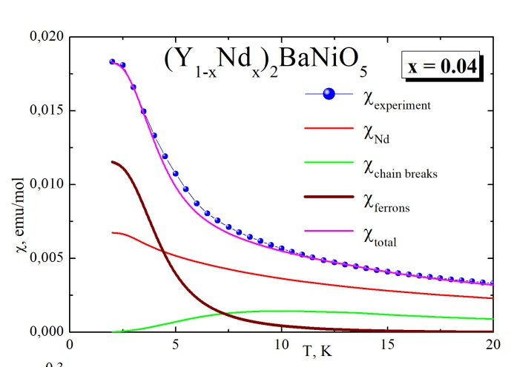

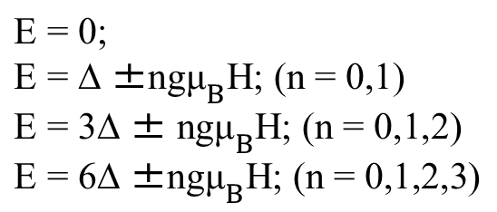

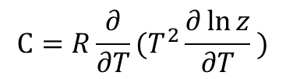

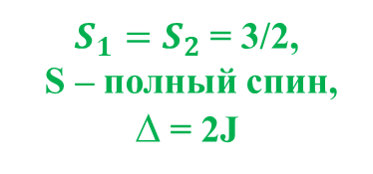

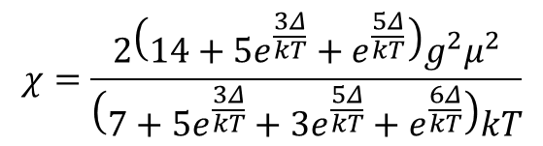
Влияние ферронов на термодинамические свойства халдейновского магнетика (Y_{1−x}A_{x})₂BaNiO₅ (A=Ca, Nd).
Е.А. Попова, Р.Г. Астраханцев, Т.В. Бень, С.И. Гаварина
Национальный исследовательский университет «Высшая школа экономики»
101000, г. Москва, ул. Мясницкая, д. 20
Кристаллическая структура
(Y_{1-x}A_{x})₂BaNiO₅ (A=Nd, Ca)
Влияние допирования кальцием на теплоемкость и магнитную восприимчивость
В кристаллической структуре содержатся цепочки октаэдров NiO₆, соединенных вершинами. Цепочки, направленные вдоль оси a, связаны между собой ионами Nd³⁺.
В соединении Y₂BaNiO₅, содержащем цепочки магнитных ионов со спином S = 1 (халдейновские цепочки), реализуется неупорядоченное основное состояние со спиновой щелью ∆ = 100 K в спектре магнитных возбуждений и с длиной корреляции внутри цепочки ξ ≈ 7a.
В соединениях (Y_{1-x}A_{x})₂BaNiO₅ ионы Ca³⁺ или Nd³⁺ встают на место иттрия. При замене иона Y³⁺ на редкоземельный ион R³⁺ в системе возникает антиферромагнитное упорядочение.
E. Janod, C. Payen, F.-X. Lannuzel, K. Schoumacker/ Phys. Rev. B 63, 212406 (2001)
T.Ito, H.Takagi / Physica B 329–333 , 890 (2003)
При допировании кальцием на теплоемкости появляется аномалия Шоттки, а на восприимчивости
ниже 3 К наблюдается изменение в поведении восприимчивости, измеренной в режимах ZFC и FC,
характерное для спин-стекольного состояния.
Модель ферронов
Вклад взаимодействующих ферронов в
теплоемкость и магнитную восприимчивость
$$\hat{H}=2J\left({\hat{S}}_{1}{\hat{S}}_{2}\right)−μ_{B}g{H_{z}\hat{S}}_{z}$$
$S_{1}=S_{2}$= 3/2,
S – полный спин,
$\text{∆}$ = 2J
S=0
$$\text{E}\text{ = 0;}$$
$$\text{E}\text{ = ∆ }\text{±}\text{n}\text{g}{\text{μ}}_{B}\text{H}\text{;} \text{(}\text{n}\text{ = 0,1)}$$
$$\text{E}\text{ = 3∆ }\text{±} \text{n}\text{g}{\text{μ}}_{B}\text{H}\text{;} \text{(}\text{n}\text{ = 0,1,2)}$$
$$\text{E}\text{ = 6∆ }\text{±}\text{n}\text{g}{\text{μ}}_{B}\text{H}\text{;} \text{(}\text{n}\text{ = 0,1,2,3)}$$
S=1
S=2
S=3
Допирование кальцием приводит к появлению дырки на апикальном ионе кислорода, связывающем два соседних иона никеля внутри цепочки. Дырка со спином S = 1/2 с 2p_{z} орбитали O перепрыгивает на место дырки на d_{z}² орбиталь Ni. На освободившее место иона кислорода происходит перескок дырки с другого Ni. Этот виртуальный обмен дырками приводит к ферромагнитному взаимодействию между двумя ближайшими ионами Ni. Возникает кластер со спином S = 3/2 — феррон.
Взаимодействие между ферронами может осуществляться через спиновые флуктуации внутри никелевой цепочки, когда расстояние между ферронами меньше длины корреляции халдейновской цепочки
$$С=R\frac{∂}{∂T}(T^{2}\frac{∂\ln{z}}{∂T} )$$
z = $\sum_{i}^{ }{e^{\frac{−E_{i}}{kT}}}$
$$χ=\frac{2\left(14+5e^{\frac{3Δ}{kT}}+ⅇ^{\frac{5Δ}{kT}}\right)g^{2}μ^{2}}{\left(7+5e^{\frac{3Δ}{kT}}+3ⅇ^{\frac{5Δ}{kT}}+ⅇ^{\frac{6Δ}{kT}}\right)kT}$$
(Y_{1-x}Nd_{x})₂BaNiO₅
$$и$$
(Y_{1-x}Ca_{x})₂BaNiO₅
(Y_{1-x}Nd_{x})₂BaNiO₅
$$\text{x}\text{ = 0}\text{.}\text{04}$$
Работа выполнена в ходе проведения исследования (проект №19-04-030) в рамках Программы «Научный фонд Национального исследовательского университета „Высшая школа экономики“ (НИУ ВШЭ)» в 2018-2019 гг. и в рамках государственной поддержки ведущих университетов Российской Федерации «5-100».

